Slide 1
PROJET FINAL · JEDHA
Bornes de recharge VE — Paris
Où en installer, combien, et quand ?
Modèle 3 — Démo fil rouge
Le dashboard est lancé dès la minute 2 et reste à l'écran.
Équipe de 4 · 8 minutes · Soutenance finale
Bornes de recharge VE — Paris · Projet Final Jedha
1 / 9
Notes:
Slide d'ouverture. Se présenter en 2 phrases max, annoncer le projet, passer à la slide suivante.

Slide 2
LE PROBLÈME
Axe 1 · Données · 0'30
Paris · le décalage bornes / VE
1 900
× 5
1 / 10
bornes publiques à Paris
véhicules électriques d'ici 3 à 5 ans
norme européenne AFIR
Belib' · Gireve · OpenChargeMap
ZFE · AFIR · fin des thermiques 2035
Règlement UE 2023 · 1 borne / 10 VE
Dans 3 ans, combien de bornes manqueront — et où exactement ?
Bornes de recharge VE — Paris · Projet Final Jedha
2 / 9
Notes:
[Axe 1 · Données] · 0'30
Paris : 1 900 bornes, 15 000 VE, norme AFIR 1 pour 10. Dans 3 ans, combien, et où ? On a construit un outil. On vous le montre.
RÈGLE : ne pas lire. Retenir la structure et parler.

Slide 3
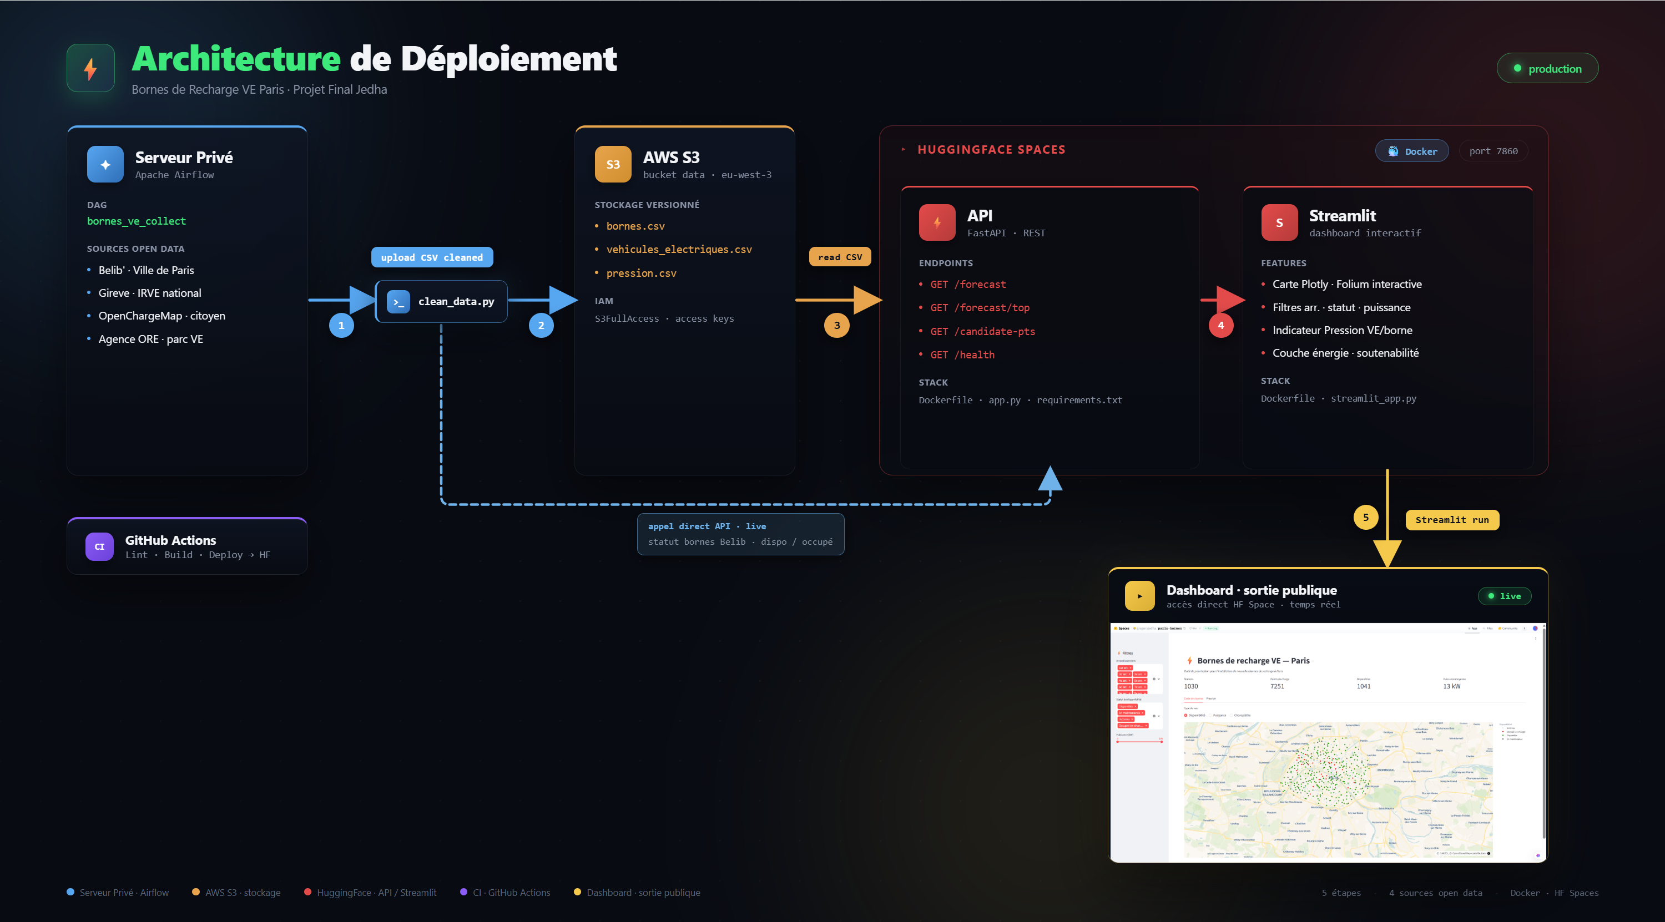
ARCHITECTURE
Axe 4 · Architecture · 1'00
Tout reproductible, tout open
Belib' (OpenData Ville de Paris) → récupération directe + nettoyage → SQLite → Streamlit → Docker → HF Spaces
Bornes de recharge VE — Paris · Projet Final Jedha
8 / 9
Notes:
[Axe 4 · Architecture] · 1'00
Stack : les données bornes sont récupérées EN DIRECT depuis les données publiques ouvertes (OpenData Ville de Paris — Belib'), nettoyées et normalisées à la volée, puis stockées dans une base SQLite légère. Application Streamlit conteneurisée (Docker) et déployée sur Hugging Face Spaces. Pipeline simple, reproductible, sans dépendance externe. Ouvrez le dashboard maintenant — l'URL est ici.
RÈGLE : ne pas lire. Retenir la structure et parler.

Slide 4
TRANSITION
Axe 4 · Architecture · 0'30
On ouvre le dashboard
https://huggingface.co/spaces/Alh92500/paris-bornes
Le dashboard prend le relais — on le suit pendant les 7 prochaines minutes.
Bornes de recharge VE — Paris · Projet Final Jedha
3 / 9
Notes:
[Axe 4 · Architecture] · 0'30
[Axe 4 ouvre le dashboard en plein écran] Voici le dashboard — public, temps réel. On le suit pendant les 7 prochaines minutes.
RÈGLE : ne pas lire. Retenir la structure et parler.

Slide 5
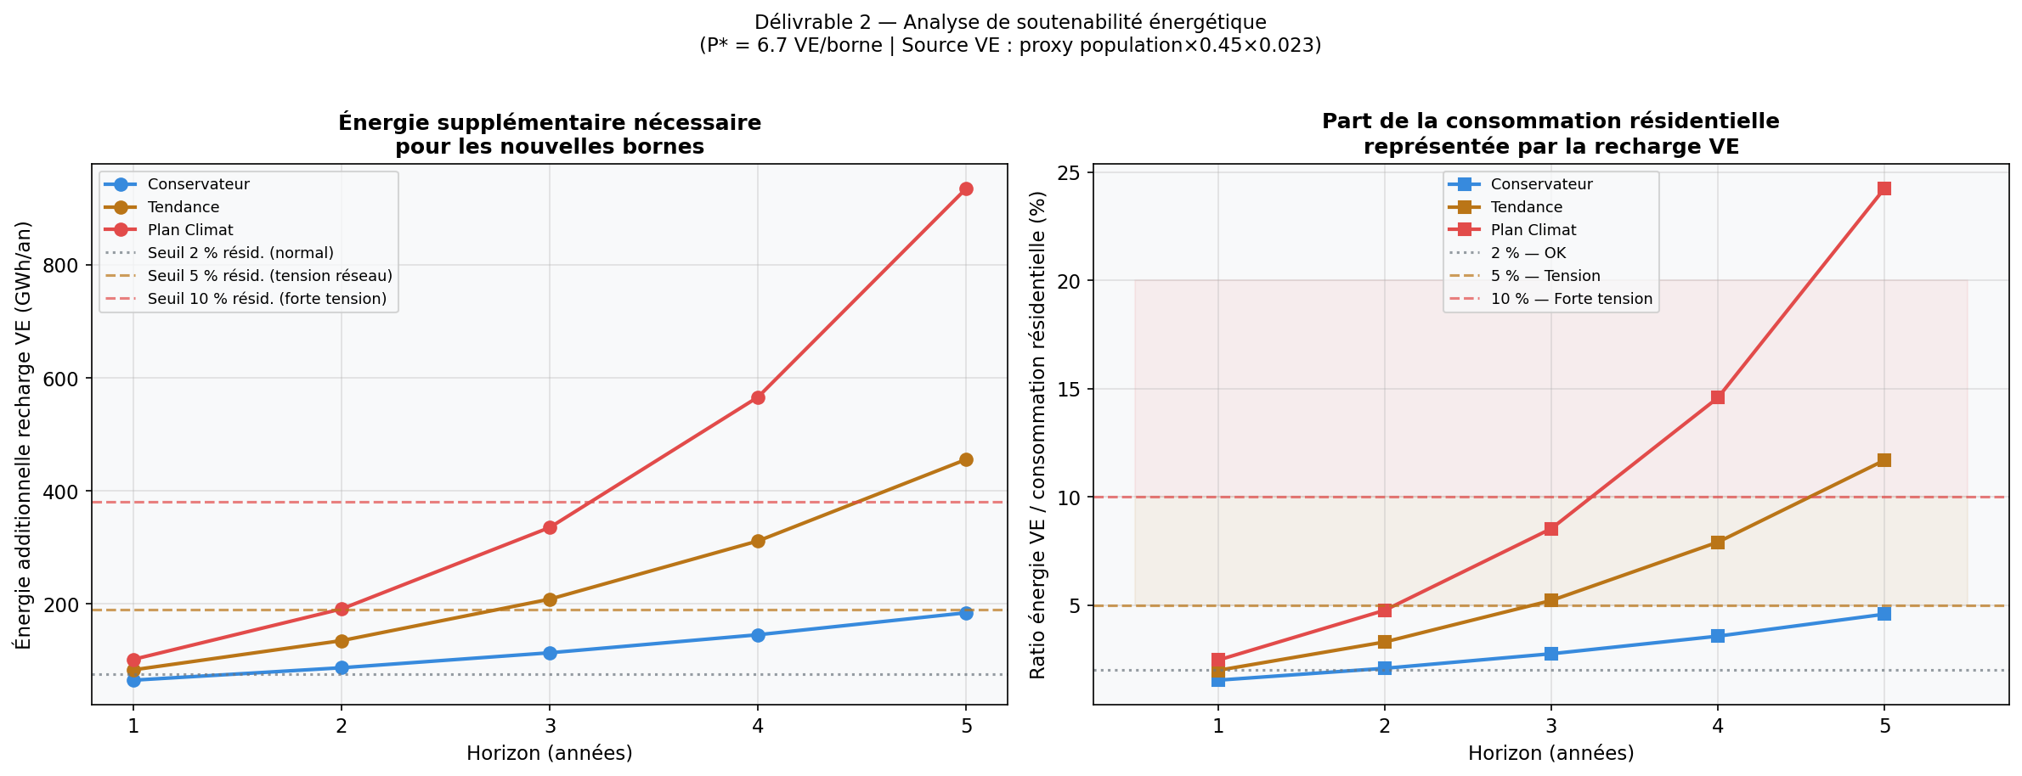
ANGLE ÉNERGIE
Axe 2 · Énergie · 0'50
Le réseau tient-il le choc ?
▸ Conso Enedis par arrondissement
▸ Croisé avec besoin bornes à 5 ans
▸ Scénario central : soutenable
▸ Scénario haut : 4 arrdt sensibles
Bornes de recharge VE — Paris · Projet Final Jedha
6 / 10
Notes:
[Axe 2 · Énergie] · 0'50
Installer c'est bien. Encore faut-il que le réseau tienne. Conso Enedis par arrondissement, croisée avec nos scénarios. Central : soutenable. Haut : arbitrage réseau dans 4 arrdts. Argument chiffré à poser.
RÈGLE : ne pas lire. Retenir la structure et parler.

Slide 6
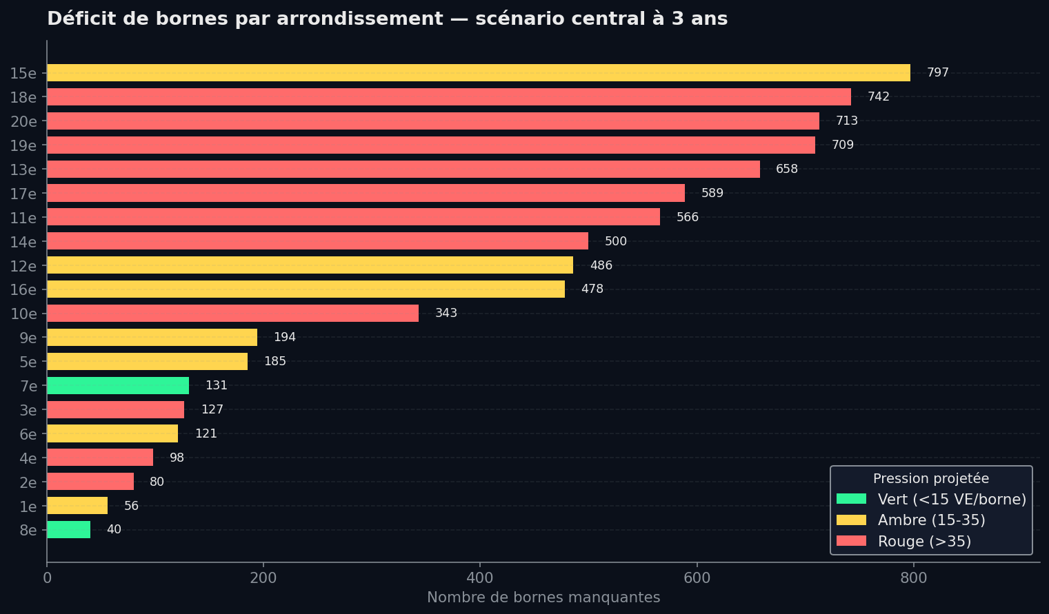
COUCHE PRESSION · DASHBOARD
Axe 1 · Données · 1'30
Déficit de bornes à 3 ans · par arrondissement
▸ 15ᵉ en tête : ~800 bornes
▸ 18ᵉ · 20ᵉ · 19ᵉ · 13ᵉ très rouges
▸ 13 arrdts au-dessus du seuil AFIR
▸ 8ᵉ et 1ᵉ = cas sereins
Bornes de recharge VE — Paris · Projet Final Jedha
4 / 9
Notes:
[Axe 1 · Données] · 1'30
Première mesure : la pression — VE par borne, par arrondissement. En rouge, les arrdts déjà tendus. Notre cible P* : le plus exigeant entre les 5 meilleurs arrdts de Paris et la norme AFIR. Résultat : 13 arrondissements seront critiques à 3 ans en scénario central. Le 15ᵉ concentre à lui seul près de 800 bornes manquantes.
RÈGLE : ne pas lire. Retenir la structure et parler.

Slide 7
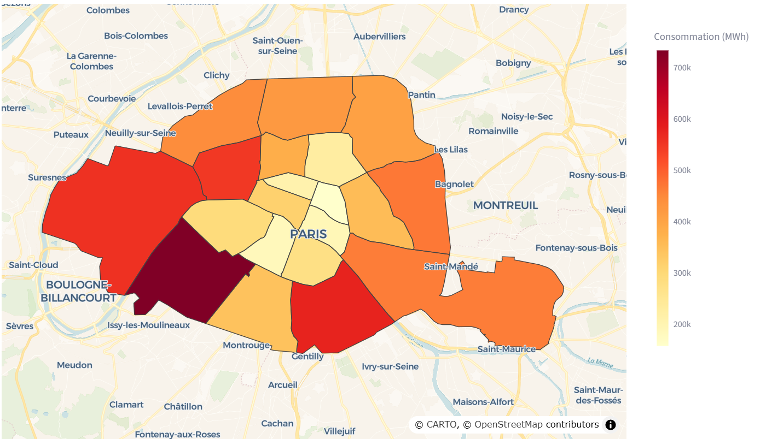
COUCHE ÉNERGIE · DASHBOARD
Axe 2 · Énergie · 1'30
Niveau de stress réseau aujourd’hui.
Bornes de recharge VE — Paris · Projet Final Jedha
5 / 9
Notes:
[Axe 2 · Énergie] · 1'30
Angle énergie. On active la couche réseau. Conso Enedis résidentielle croisée avec besoin bornes 5 ans. Scénario central : soutenable partout. Scénario haut : 4 arrondissements passent en rouge. Signal clair pour une collectivité : anticiper l'upgrade.
RÈGLE : ne pas lire. Retenir la structure et parler.

Slide 8
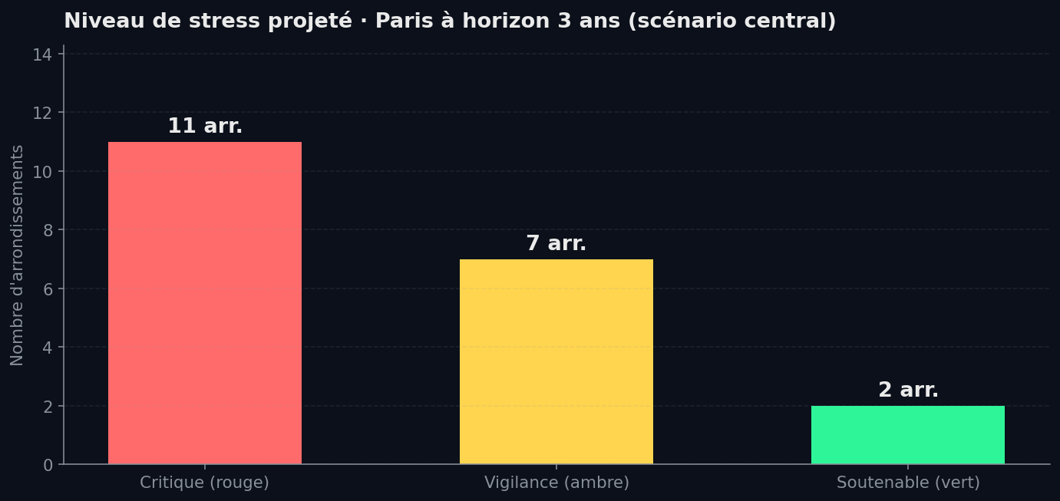
COUCHE ÉNERGIE · DASHBOARD
Axe 2 · Énergie · 1'30
Niveau de stress réseau à 3 ans
▸ 13 arrdts critiques
▸ 4 en vigilance
▸ 3 soutenables
▸ Central tient — haut à surveiller
Bornes de recharge VE — Paris · Projet Final Jedha
5 / 9
Notes:
[Axe 2 · Énergie] · 1'30
Angle énergie. On active la couche réseau. Conso Enedis résidentielle croisée avec besoin bornes 5 ans. Scénario central : soutenable partout. Scénario haut : 4 arrondissements passent en rouge. Signal clair pour une collectivité : anticiper l'upgrade.
RÈGLE : ne pas lire. Retenir la structure et parler.

Slide 9
ANGLE MOBILITÉ
Axe 3 · Mobilité · 1'30
Où installer, concrètement ?
Trafic routier
POI OpenStreetMap
Modes doux
Comptages DRIEA Axes à fort passage
Commerces · services Parkings existants
Vélib' · pistes cyclables Mutualisation possible
Résultat : un GeoJSON de points candidats, déjà affichable sur le dashboard.
Bornes de recharge VE — Paris · Projet Final Jedha
6 / 9
Notes:
[Axe 3 · Mobilité] · 1'30
Où exactement dans l'arrondissement ? Points candidats croisés avec trafic, POI, Vélib'. Dans le 19ᵉ par exemple, 6 emplacements tombent sur des axes à fort passage.
RÈGLE : ne pas lire. Retenir la structure et parler.

Slide 10
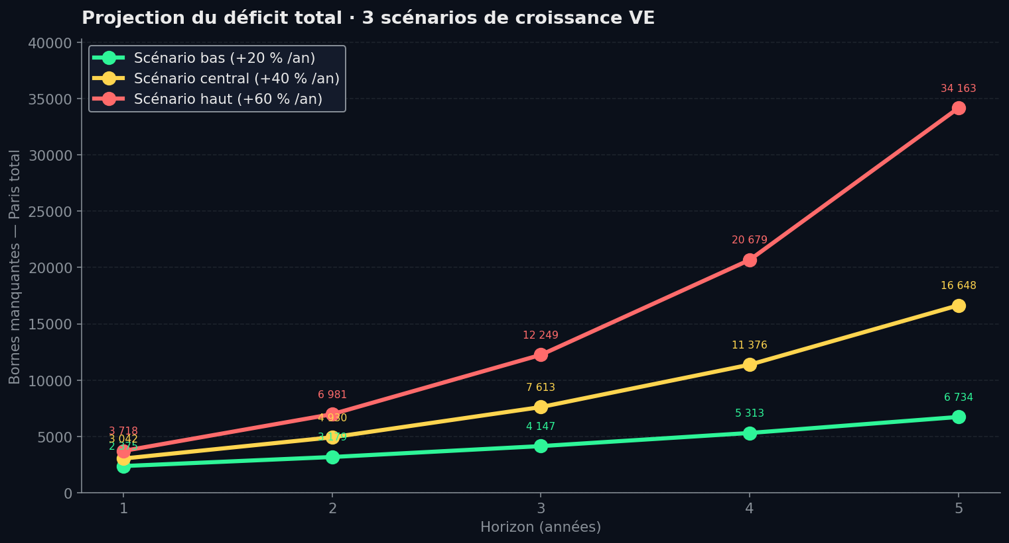
SCÉNARIOS × HORIZON
Axe 1 / Axe 4 · 1'30
Projection du déficit · 3 scénarios × 5 horizons
Bornes de recharge VE — Paris · Projet Final Jedha
7 / 9
Notes:
[Axe 1 / Axe 4] · 1'30
Retour au curseur scénarios + horizon. Bas à 3 ans : 4 000 bornes. Central à 3 ans : 7 600. Haut à 3 ans : 12 000. À 5 ans en scénario haut : 34 000 bornes manquantes. C'est cette projection qui permet de planifier — pas de réagir.
RÈGLE : ne pas lire. Retenir la structure et parler.

Slide 11
CONFORMITÉ · RGPD
Conformité RGPD — aucune donnée personnelle
▸ 100 % données ouvertes et agrégées
Belib' (OpenData Paris), parc VE (SDES/data.gouv), Enedis, INSEE — maille arrondissement, jamais l'individu
▸ Aucune donnée personnelle (PII)
Pas de nom, pas d'immatriculation, pas d'adresse d'usager — hors champ RGPD art. 4
▸ Aucun traçage utilisateur
Pas de cookie, pas d'authentification, pas d'IP — suivi d'usage anonyme (horodatage serveur)
▸ Licences ouvertes + principes CNIL
Licence Ouverte Etalab / ODbL · minimisation, transparence, aucun secret dans le dépôt Git
Bornes de recharge VE — Paris · Projet Final Jedha · RGPD

Slide 12
GESTION DE PROJET · BUDGET
Budget & coûts — ~0 € pour piloter des dizaines de M€
▸ Solution data (MVP livré) : ~0 €/mois
Hugging Face Spaces gratuit · OpenData gratuit · GitHub public — aucun service payant
▸ Coût humain : équipe de 4 · 4-5 jours
~15-20 jours-homme pour le projet école
▸ Déploiement métier : ~10-15 k€ / borne
Voirie standard (génie civil + raccordement) ; borne rapide DC : 30-50 k€ ; maintenance 500-1500 €/an
▸ Rollout ordre de grandeur : ~90 M€ à 3 ans
Scénario central ≈ 7 600 bornes × ~12 k€ — l'outil sert à PRIORISER cet investissement
Bornes de recharge VE — Paris · Projet Final Jedha · Budget

Slide 13
Merci
Questions ?
https://huggingface.co/spaces/Alh92500/paris-bornes
Bornes de recharge VE — Paris · Projet Final Jedha
9 / 9
Notes:
Slide finale.

Slide 14
▶ Démonstration en direct
Je vous montre l'application en direct :
https://huggingface.co/spaces/Alh92500/paris-bornes

Slide 15
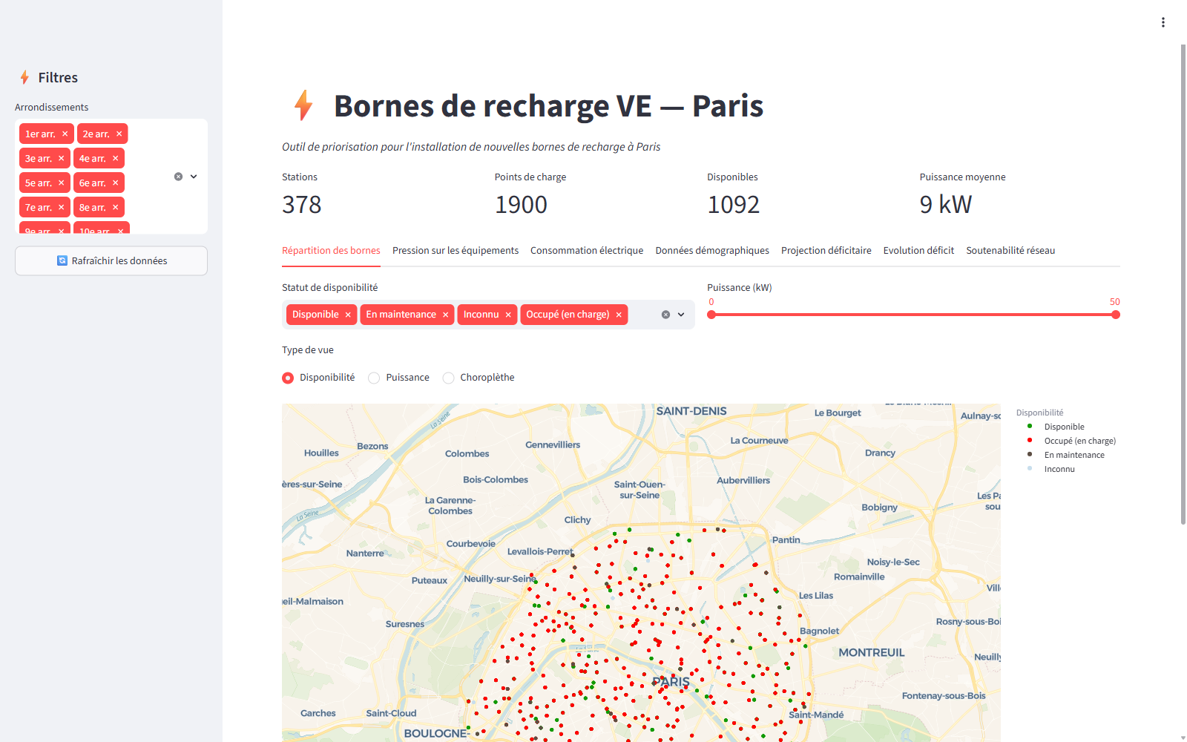
La solution — cartographie des 1900 bornes

Slide 16
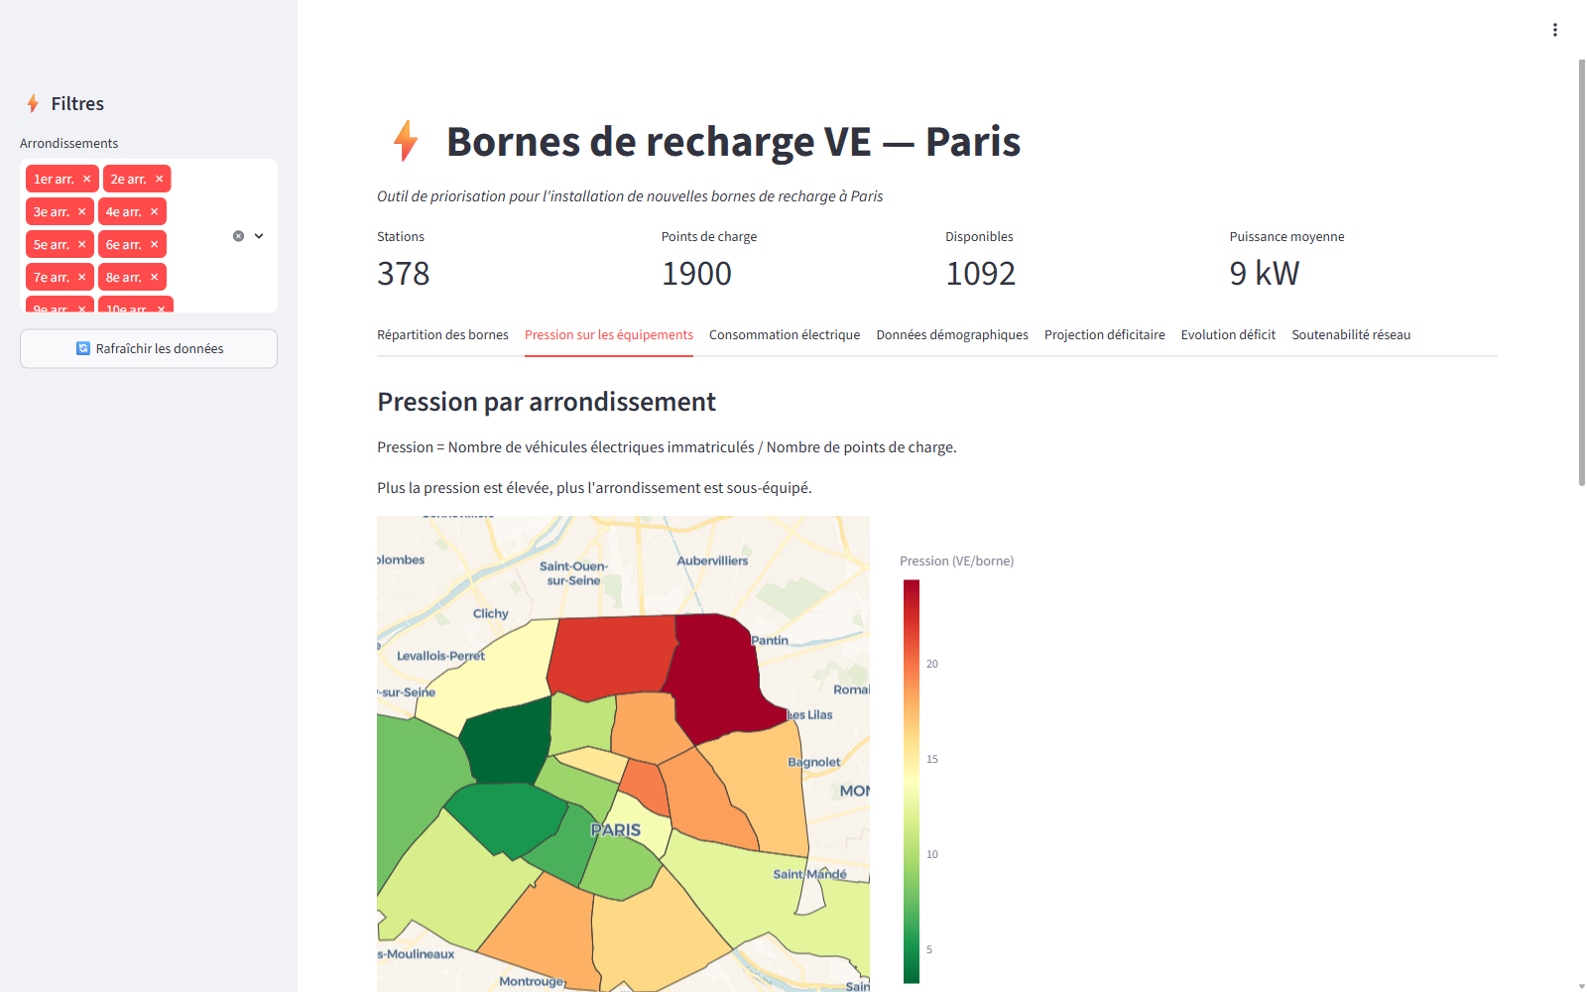
Pression — où ça coince aujourd'hui

Slide 17
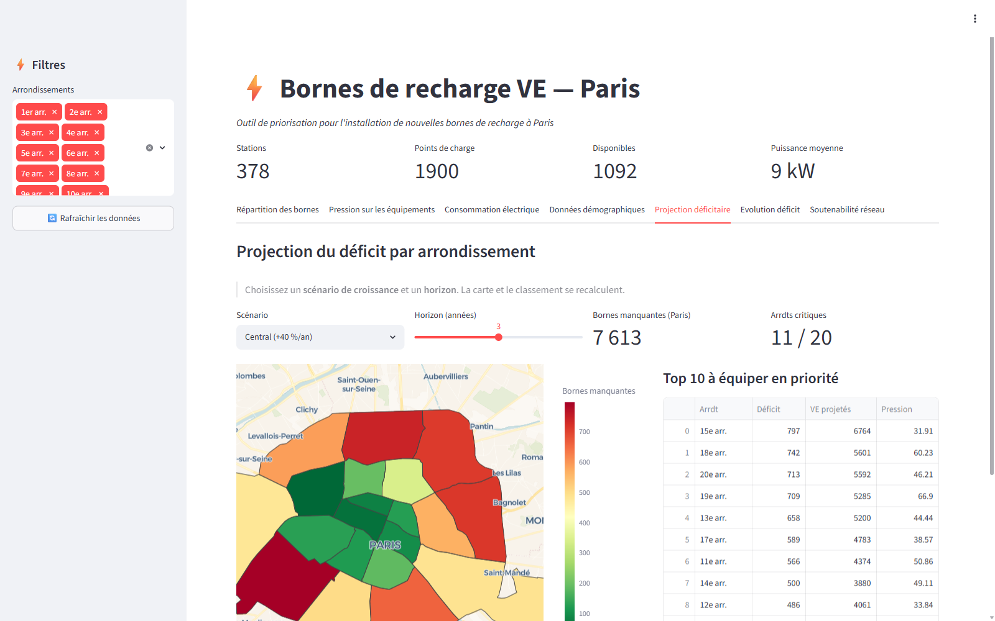
Projection — combien de bornes à 3 ans

Slide 18
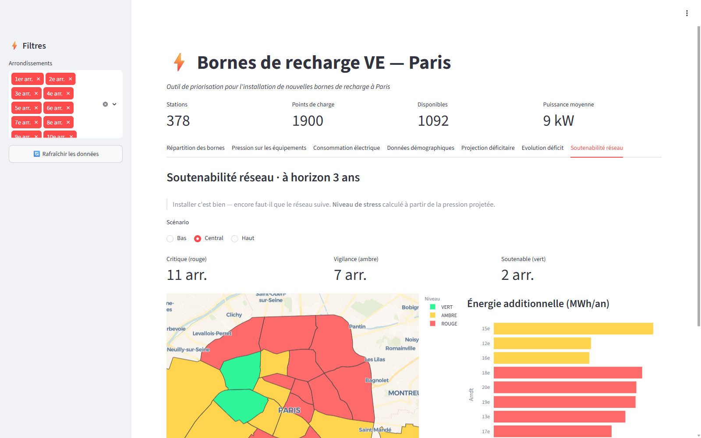
Soutenabilité — le réseau tient-il ?

Slide 19
🔗 Liens du projet
Code (GitHub) : https://github.com/aymericlahonde-dotcom/cdsd-b6-paris-bornes
Application (HF) : https://huggingface.co/spaces/Alh92500/paris-bornes

